Slide 1

Әтнә Үзәкләштерелгән китапханәләр системасы.

Slide 2

Барлык фонд – 185 400
Татар телендә – 88 273
2012 елда ММ- 500 000 сум
2013 елда ММ - 900 000 сум
РФ - 40 000 сум.

Slide 3
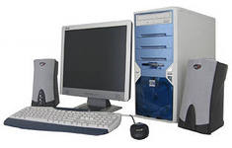
“2009-2014 елга Татарстанда китапханә үсеше”.
100 % компьютерлаштыру.
39 - компьютер
32 - Интернет
14 - МФУ
2 – проектор
2 - экран

Slide 4

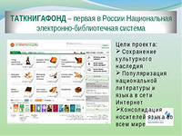

Belem.ru, Таткнигофонд.

Slide 5
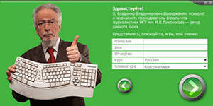
Соло в Татарстане.
Онлайн клавиатура тренажеры.

Slide 6

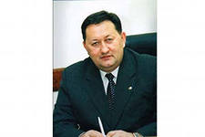
Мәдәният өлкәсендә иҗади коллективларга ярдәм итү максатыннан Татарстан хөкүмәте Грантын отуга багышланган конкурс

Slide 7
Укучылар белән эш.
12 500 китап укучы.
Информация көннәре
Специалистлар көннәре
Конкурс
Викторина
Диспут
Бенефислар.

Slide 8
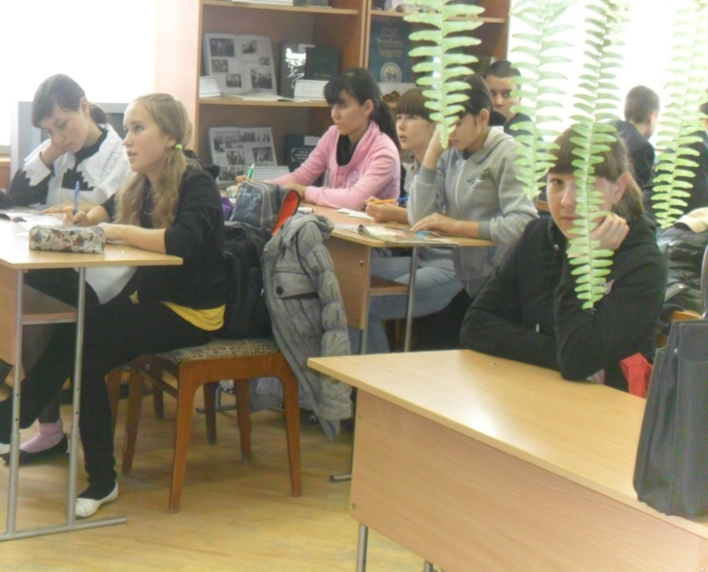
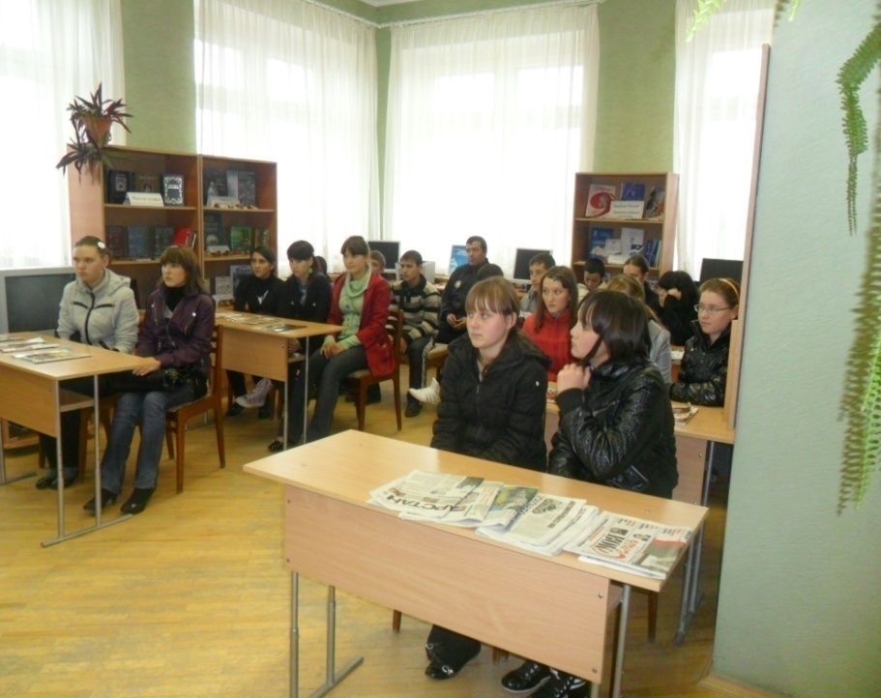
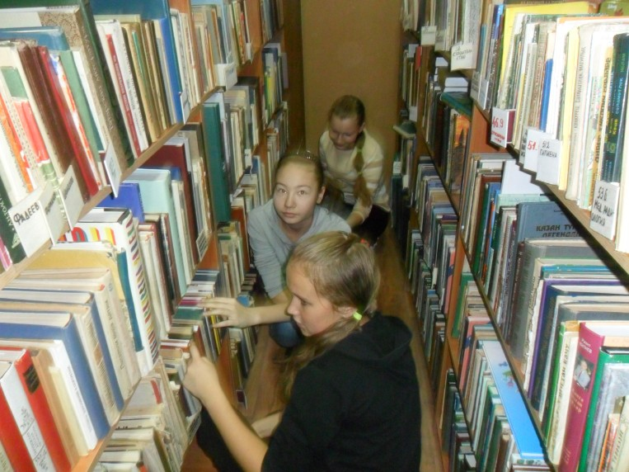

Slide 9
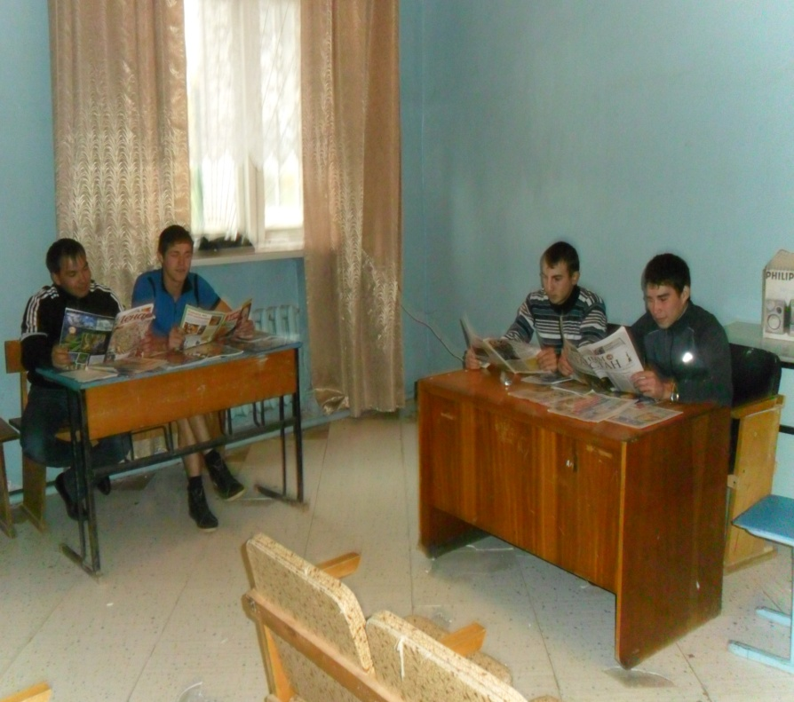
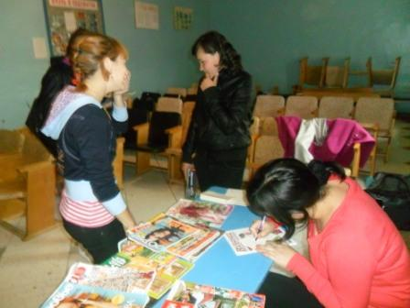
Күчмә уку залы.

Slide 10
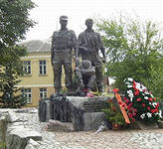
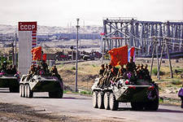

Место подвиги - Афганистан

Slide 11

2013 ел – Экология һәм әйләнә-тирәне саклау елы.

Slide 12
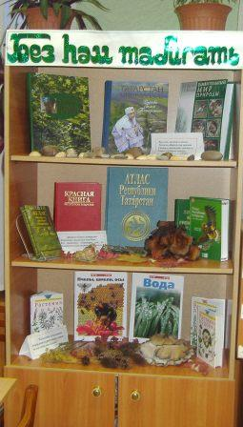
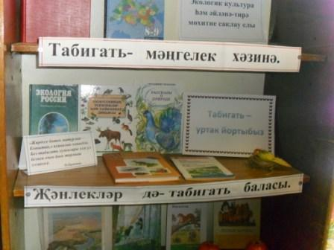
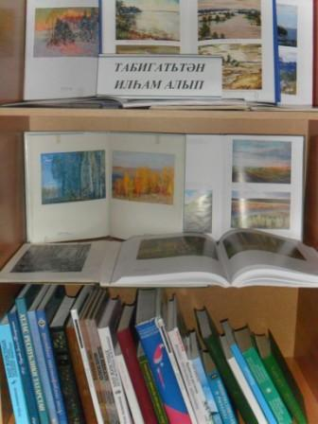
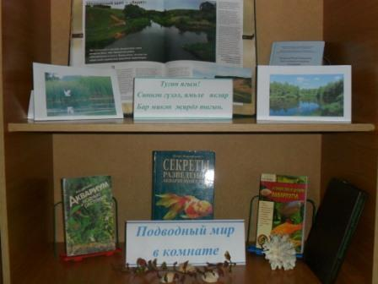
Китап күргәзмәләре.

Slide 13
Туган ягым – сина моңым.
Әдәби экологик электрон викторина
«Туган ягым-сиңа моңым”
Хөрмәтле укучым! Синең алдыңда татар язучы һәм шагыйрьләренең әдәби әсәрләреннән һәм шигырьләреннән төзелгән әдәби экологик викторина сораулары. Синең бурыч персонажлар, язу стиленә карап түбәндәге әдәби әсәрләрнең исемнәрен яки авторларын атау. Сорауларга җавапны син әлбәттә безнең Үзәк китапханәгә килеп, "Табигать һәм шәхес”күргәзмәсенә куелган әдәбияттан таба аласың. Һәр дөрес җавап 3-5 балл исәбе белән бәяләнә. Кем күбрәк балл җыя, шул җиңүче булачак. Ә җиңүчене әлбәттә бездән БҮЛӘК көтә. АШ Ы К!
Син, бары тик син генә бу сорауларга дөрес җавап бирәчәксең. Викторинага йомгак 13 май көнне ясалачак. Сорауларга җавапларны син түбәндәге электрон адреска яки телефонга юллый аласың:
телефон: 2-20-32 E-mail : atbib@mail.ru
Уңышлар сиңа!

Slide 14
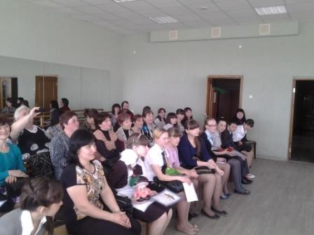
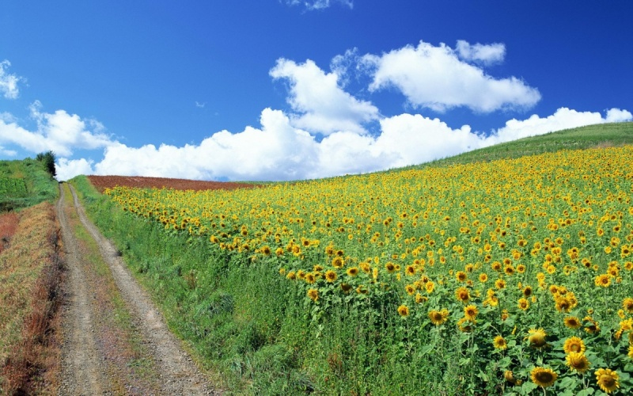
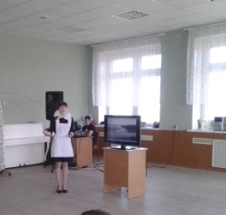
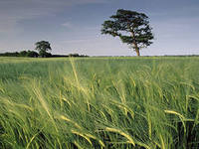
Йөрәккә якын туган җирем.

Slide 15




Slide 16


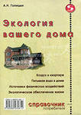
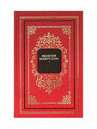

Табигатьне өйрән һәм сакла.

Slide 17



Slide 18

Игътибарыгыз өчен зур рәхмәт.

